Slide 1

ПСИХОЛОГИЯ СОЦИАЛЬНОЙ РАБОТЫ
Сырямкина Е.В., преподаватель каф. философии ИСГТ ТПУ
МИНИСТЕРСТВО ОБРАЗОВАНИЯ И НАУКИ
РОССИЙСКОЙ ФЕДЕРАЦИИ
Федеральное государственное бюджетное образовательное учреждение
высшего профессионального образования
«НАЦИОНАЛЬНЫЙ ИССЛЕДОВАТЕЛЬСКИЙ
ТОМСКИЙ ПОЛИТЕХНИЧЕСКИЙ УНИВЕРСИТЕТ»

Slide 2
СОДЕРЖАНИЕ ДИСЦИПЛИНЫ :
Модуль 1. Предмет, структура, функции и основные понятия психологии социальной работы.
Модуль 2. Философско-социологические основы психологии социальной работы.
Модуль 3. Теоретико-психологические основы психологической практики социальной работы.
Модуль 4. Практические вопросы психологии социальной работы.

Slide 3
Модуль 1.
Предмет, структура и функции психологии социальной работы

Slide 4
Цель психосоциальной работы – позитивное развитие общественных условий жизни и личных ситуаций людей.
По мнению шведского теоретика социальной работы С.Хессле, социально-психологическая работа – это наведение мостов между индивидом и его окружением, «целью социально-психологической работы является усиление сопротивляемости индивида в отношении требований, предъявляемых средой, а также изменением среды и общества, так сказать, внутри самого индивида»¹.
1. Hessle S. International Standard Setting of Higher Social Work Education. Stockholm: Stockholms Universitet, 2001.

Slide 5
Социально-психологическая работа проводится среди людей с отклонениями от общепринятой нормы или сломленных жизнью и включает изменение как внутренней психологической жизни этих людей, так и их внешних жизненных обстоятельств.

Slide 6
Психолог добивается изменений жизненных ситуаций клиента (клиентов) разными способами:
Собственные действия, без помощи клиента.
Путь прямого управления
Путь косвенного управления

Slide 7

Анализ позиций о предмете социальной работы приводит к следующим выводам:
1. Психология составляет существенную часть содержания теории и практики социальной работы, потому что объект социальной работы индивид или группа индивидов, обладают определенными психологическими особенностями, которые необходимо учитывать в процессе работы с ними.

Slide 8
2. Основная цель социальной работы – улучшить жизнь клиентов путем изменения их внутреннего мира и внешних обстоятельств, которые влияют на этот мир, поэтому психологические основы социальной работы включают как общетеоретические психологические концепции, так и методы практической психологии.

Slide 9
3. Весь смысл социальной работы, всех ее принципов, методов заключается в улучшении социального положения, лучшей приспособляемости клиента к ситуации.

Slide 10
Предмет психологии социальной работы
заключается в изучении психологических концепций и методов, используемых в практической социальной работе с клиентами (индивидами и определенными группами населения) для оптимизации их
социализации,
социально – психологической адаптации
реабилитации.

Slide 11
3 основных блока в структуре дисциплины:
1) общетеоретические психологические идеи и концепции, составляющие методологическую базу психологической практики социальной работы;
2) конкретные психотехнологии, т.е. психологические методы профилактики, диагностики и разрешения («лечения») социально-психологических проблем индивидов и отдельных групп, их социально-психологической адаптации и реабилитации.
3) особенности социально – психологической работы социальных работников с индивидами и разными группами населения, нуждающимися в психосоциальной помощи

Slide 12
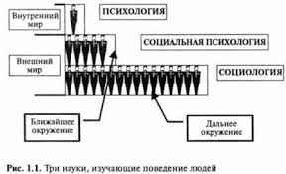
Важнейшие функции психологии:
диагностическая,
социализаторская (социально-терапевтическая),
прогностическая,
профилактическая.

Slide 13
Диагностическая функция
означает анализ социально-психологических проблем клиентов, выявление их психологических особенностей (как индивидуальных, так и социально-групповых, возрастных, этнических, профессиональных и т.д.) в их связи с социальной средой.
Основная цель такого анализа – установление диагноза, т. е. психологической проблемы и степени психологического дискомфорта, неустроенности, неблагополучия, дезадаптации, неспособности к оптимальной адаптации и социализации.

Slide 14
Социализаторская (социально-терапевтическая) функция
это функция социальной терапии в широком смысле, выражающая разрешение установленных социально-психологических проблем на основе использования психолого-терапевтических методов и процедур (психологическое консультирование, социальная педагогика и пр.)

Slide 15
Основные цели и задачи социальной терапии:
а) сформировать или доформировать в сознании клиента систему установленных в обществе, общепринятых социально-гуманистических ценностей;
б) обеспечить усвоение (особенно в социальной работе с молодежью, с несовершеннолетними) общепринятых норм и принципов поведения и деятельности;
в) изменить (или способствовать изменению) негативной социально-мировоззренческой ориентации личности, укреплению или восстановлению ее социально-психологического иммунитета, устойчивости, сопротивляемости внешним негативным обстоятельствам, более оптимальной приспособленности к ним (если их сложно изменить), формировать умение по другому взглянуть на мир;

Slide 16
Основные цели и задачи социальной терапии:
г) преодолеть имеющийся диссонанс, разлад, дисгармонию во внутреннем мире и поведении самого индивида с целью утверждения гармонического единства мыслей, чувств, действий;
д) по возможности, содействовать социально-психологическому изменению социальной среды (особенно ближайшей) в направлении создания необходимых оптимальных условий жизнедеятельности клиента;
е) по мере возможности и необходимости активно вовлекать клиента в этот процесс совершенствования, научить самосовершенствоваться.

Slide 17
Профилактическая функция
предполагает использование психопрофилактических методов по предотвращению негативных изменений поведения и деятельности клиентов, проведение своего рода профилактических прививок с целью закрепления социально – психологического иммунитета на будущее.

Slide 18
Прогностическая функция
выражается в установлении прогноза поведения личности, ее изменений и изменений социальной среды на основе выявленных закономерностей, особенностей их взаимодействия.

Slide 19
Основные понятия психологии социальной работы

Slide 20
Человек - главный объект психологии социальной работы
Диалектический подход:
«человек»
«индивид»
«личность»
«индивидуальность»
Динамический подход:
социализация,
социально – психологическая адаптация
реабилитация

Slide 21

Человек в истории философии
разумное животное, политическое животное (Аристотель);
венец природы;
ошибка природы;
биологически несостоявшееся существо (М.Шелер);
машина (Ж. Ламетри);
«мыслящий тростник» (Б.Паскаль);
свободное и ответственное существо (И.Кант)
совокупность всех общественных отношений (К.Маркс)
и многие, многие другие определения

Slide 22
ПОНЯТИЕ ЛИЧНОСТИ

Slide 23
Личность - система социально значимых качеств индивида
Личность - мера овладения им социальными ценностями и его способность к реализации этих ценностей.
Если понятие индивида включает в себя общие качества homo sapiens - представителя человеческого рода как биологического вида,
То понятие личности связано с понятием индивидуальности - с творческим преломлением в индивиде социальных качеств с неповторимой системой отношений конкретного человека к миру, с его индивидуальными способностями социального взаимодействия.

Slide 24
Понятие личности
Как личность человек характеризуется: уровнем развития его сознания, соотнесенностью его сознания с общественным сознанием, которое, в свою очередь, определяется уровнем развития данного общества.
В свойствах личности проявляются возможности данного человека к участию в общественных отношениях.

Slide 25
Понятие личности
Существенной стороной личности является ее отношение к обществу, к отдельным людям, к себе и своим общественным и трудовым обязанностям.
Личность характеризуется уровнем осознанности своих отношений и их устойчивостью.

Slide 26
Понятие личности
Человек не рождается с готовыми способностями, интересами, характером и т.п. Эти свойства формируются при жизни человека, но на определенной природной основе.
Наследственная основа человеческого организма (генотип) определяет его анатомо-физиологические особенности, основные качества нервной системы, динамику нервных процессов.

Slide 27
Понятие личности
В биологической организации человека, в его природе заложены возможности будущего его психического развития. Но человеческое существо становится человеком только благодаря социальной наследственности - благодаря освоению опыта предшествующих поколений, закрепленного в знаниях, традициях, предметах материальной и духовной культуры, в системе общественных отношений.

Slide 28
Понятие личности
Но становление человека как личности происходит только в конкретных общественных условиях.
Требования общества определяют и модели поведения людей, и критерии оценки их поведения.
То, что на первый взгляд представляется естественными качествами человека (например, черты его характера) , в действительности является закреплением в личности общественных требований к ее поведению.
Личность проявляется в том, как она решает сложные жизненные задачи. Одни и те же трудности, коллизии преодолеваются различными людьми разными способами (вплоть до преступных).

Slide 29
Понятие личности
Уровень развития личности определяется характерными для нее отношениями.
Низкие уровни развития личности характеризуются тем, что ее отношения обусловлены в основном утилитарными, меркантильными интересами.
Наиболее высокий уровень развития личности характеризуется преобладанием общественно значимых отношений.

Slide 30
Типы личности
социализированные - адаптированные к условиям своего социального бытия,
десоциализированные - девиантные, отклоняющиеся от основных социальных требований (крайние формы этого отклонения - маргинальность)
психически аномальные личности (психопаты, невротики, лица с задержками психического развития и с личностными акцентуациями - "слабыми местами" в психической саморегуляции).

Slide 31
Выводы по диалектическому подходу
Понятие «человек» – это наиболее общее абстрактное понятие, чаще всего, используемое в философии.
Индивид (неделимый – от лат.) – это единичный представитель homo sapiens, отдельный конкретный человек безотносительно к его реальным антропологическим и социальным особенностям.
Личность – это динамичная, относительно устойчивая целостная система интеллектуальных, социально – культурных и морально – волевых качеств человека, выраженных в индивидуальных особенностях его сознания и деятельности.
Понятие «индивидуальность» выражает неповторимое своеобразие каждого конкретного индивида, каждой конкретной личности.

Slide 32
Человек
Индивид
Индивидуальность
Личность

Slide 33
ПОНЯТИЕ СОЦИАЛИЗАЦИИ

Slide 34
Понятие социализации
Понятие «социализация» используется в философии, психологии, социологии, педагогике. Впервые это понятие описано в конце 40 – начале 50-х гг. у американских психологов и социологов (А.Парк, Д.Даллард, Дж.Кольман, В.Уолтер и др.).
СОЦИАЛИЗАЦИЯ – это включение, вхождение, встраивание человека в социальные отношения, социальный мир, усвоение им социальных ценностей, норм поведения, знаний, навыков и умений, сформированных и утвержденных в обществе.

Slide 35
Понятие социализации
Понятие «социализация» часто сводится к адаптации. Так в структурно – функциональной школе социологии (Т. Парсонс, Р. Мертон) социализация раскрывается на основе понятия адаптации и толкуется как процесс вхождения человека в макро – и микро – социальную среду, приспособление индивида к существующим социальным процессам, как интеграция его с обществом – т.е. данный подход акцентирует внимание на человеке как объекте.

Slide 36
Понятие социализации
В рамках гуманистической психологии (А.Маслоу, К.Роджерс, А.Оллпорт и др.) социализация рассматривается как процесс самоактуализации личности, т. е. реализации ею своих потенций и творческих способностей. Индивид мыслится здесь как целостная самостановящаяся, саморазвивающаяся система на основе самосознания и самовоспитания, как активный субъект.

Slide 37
Понятие социализации
Причины социализации:
1. Биологические корни. Необходимость социализации обусловлена биологической ограниченностью человека
2. Социокультурные причины. Необходимость социализации обусловлена также рамками культуры данного общества, которая требует формирования у человека определенных, важных именно для данного социума качеств

Slide 38
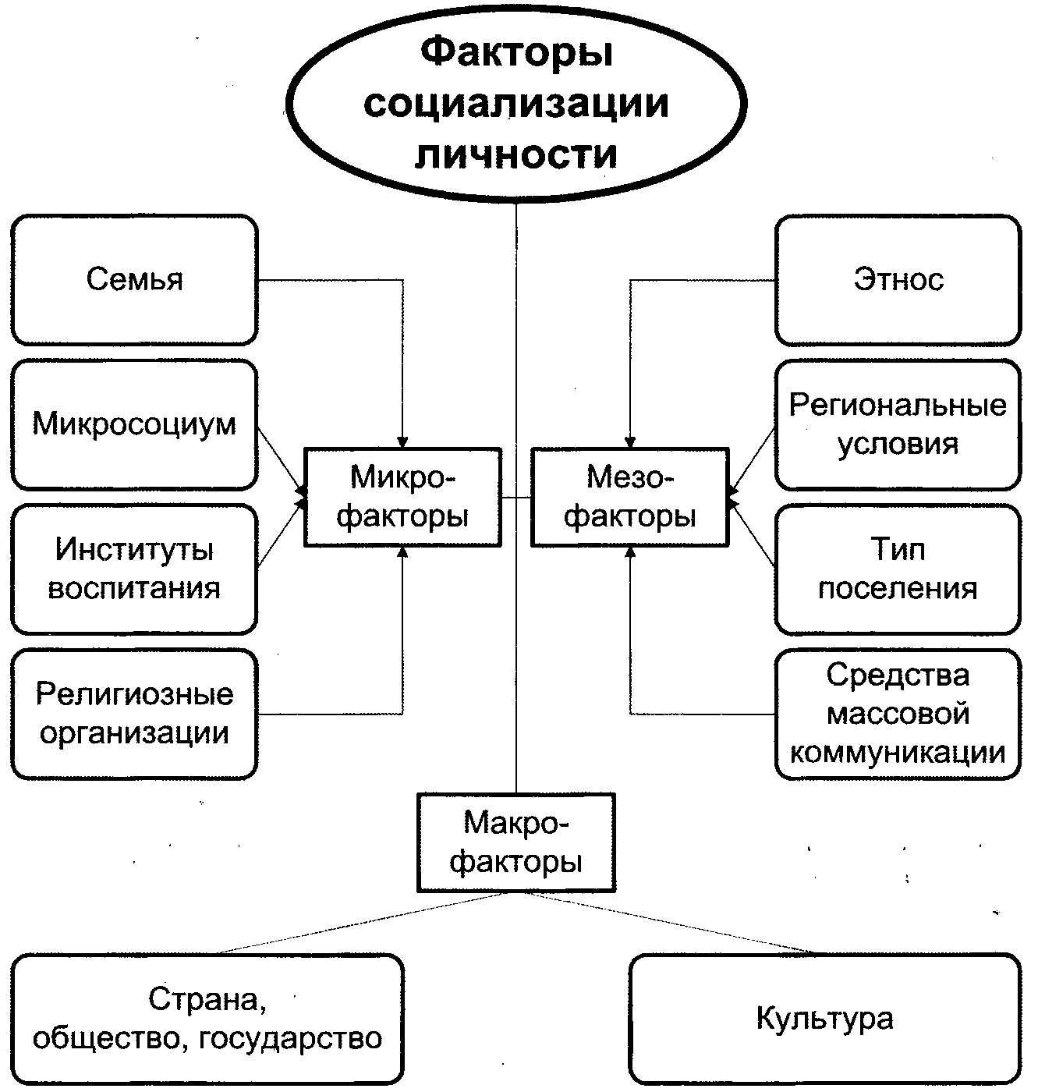

Slide 39
Социализация является непрерывным процессом и происходит в течение всей жизни человека.
детство
молодость
зрелость
старость

Slide 40
Подходы к социализации взрослых
Адаптивный: жизнь взрослых рассматривается как ряд ожидаемых и неожиданных кризисов, которые личность должна осмыслить и преодолеть.
Развивающий: жизнь – это переход от одного этапа и кризиса к другому и их преодоление, при этом подчеркивается, что кризисы создают основу для дальнейшего роста.
Роджер Гоулд : социализация - процесс преодоления психологических особенностей (психических травм и пр.), возникших в детстве.

Slide 41
Понятие социализации
Десоциализация – это процесс изменения (разрушение, отучение) старых ролей, прежних ценностей, норм и правил поведения, стереотипов деятельности.
Ресоциализация – это процесс обучения новым ролям (в том числе, восстановление разрушенных ролей), ценностям, нормам и правилам поведения и деятельности (например, переподготовка, обучение новым профессиям).

Slide 42
Агенты социализации
– это социальные институты, отдельные группы и люди, способствующие социализации личности.
Основные агенты социализации – в детстве (до 8 лет) и позже в отрочестве – это родители, близкие, садик, школа, «улица», знакомые, друзья, средства массовой информации (особенно TV).
Особое значение в этом возрасте имеет школа, улица, СМИ.

Slide 43
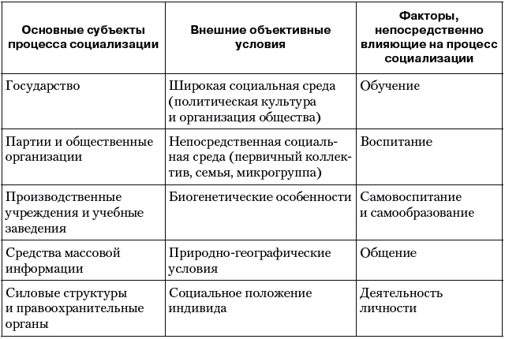

Slide 44
Социализация происходит на основе психологических механизмов:
1. Имитация – осознанное стремление ребенка копировать определенную модель поведения (подражание родителям, учителям или другим людям, имеющих для него авторитет);
2. Идентификация – способ усвоения детьми родительского поведения, установок и ценностей как своих собственных.
3. Стыд и вина – чувства, которые запрещают определенное поведение.

Slide 45

Половая социализация
– это процесс формирования мужской или женской половой идентичности в соответствии с принятыми в данном обществе культурными нормами. Половая идентичность означает осознание и принятие своей половой принадлежности, т.е. соответствие личности, интересов и поведения человека его собственным определениям мужественности и женственности.

Slide 46
ПОНЯТИЕ АДАПТАЦИИ социально-психологическая адаптация

Slide 47
Социально-психологическая адаптация
СОЦИАЛЬНАЯ АДАПТАЦИЯ - это интегративный показатель coстояния человека, отражающий его возможности выполнять определенные биосоциальные функции, а именно:
адекватное восприятие окружающей действительности и собственного организма;
адекватная система отношений и общения с окружающими; способность к труду, обучению, к организации досуга и отдыха;
изменчивость (адаптивность) поведения в соответствии с ролевыми ожиданиями других
Психологический словарь. М., 1997. С. 13.

Slide 48
Социально-психологическая адаптация
Социальная адаптация - это:
постоянный процесс активного приспособления индивида к условиям новой социальной среды;
результат этого процесса.
Содержанием социальной адаптации является сближение целей и ценностных ориентации группы и входящего в нее индивида, усвоение им норм, традиций, групповой культуры, вхождение в ролевую структуру группы.

Slide 49
Социально-психологическая адаптация
В ходе социально-психологической адаптации осуществляется не только приспособление индивида к новым социальным условиям, но и реализация его потребностей, интересов и стремлений; личность входит в новое социальное окружение, становится его полноправным членом, самоутверждается и развивает свою индивидуальность.

Slide 50
Процесс адаптации в психоанализе
можно представить в виде обобщенной формулы: конфликт - тревога - защитные реакции.
Социализация личности определяется вытеснением влечения и переключением энергии на санкционированные обществом объекты (3. Фрейд), а также как результат стремления личности компенсировать и сверхкомпенсировать свою неполноценность (А. Адлер).

Slide 51
Гуманистическое направление
Основным критерием адаптированности здесь выступает степень интеграции личности и среды.
Целью адаптации является достижение позитивного духовного здоровья и соответствия ценностей личности ценностям социума.

Slide 52
Гуманистическое направление
Равновесие, укорененность в среде уменьшают или совсем уничтожают стремление к самоактуализации, которая и делает человека личностью.
Только стремление к развитию, к личностному росту, т. е. к самоактуализации, образует основу для развития и человека, и общества.

Slide 53
Когнитивное направление
Процесс адаптации в когнитивной психологии личности можно представить формулой: конфликт-угроза-реакция приспособления.
В процессе информационного взаимодействия со средой личность сталкивается с информацией, противоречащей имеющимся у нее установкам (когнитивный диссонанс), при этом переживается состояние дискомфорта (угроза), которое стимулирует личность на поиск возможностей снятия или уменьшения когнитивного диссонанса.

Slide 54
Бихевиористское направление
Социальная адаптация - это: состояние, при котором потребности индивида, с одной стороны, и требования среды - с другой - полностью удовлетворены. Это состояние гармонии между индивидом и природой или социальной средой; процесс, посредством которого это гармоническое состояние достигается.
Таким образом, социальную адаптацию бихевиористы понимают как процесс изменений (физических, социально-экономических или организационных) в поведении, социальных отношениях или в культуре в целом. Цель этих изменений -улучшение способности выживания групп или индивидов.

Slide 55
Социально-психологическая адаптация
Итак, независимо от различий в представлениях об адаптации в различных концепциях можно отметить, что личность выступает в ходе адаптации как активный субъект этого процесса.
Таким образом, социальная адаптация подразумевает способы приспособления, регулирования, гармонизации взаимодействия индивида со средой. В процессе социальной адаптации человек выступает как активный субъект, который адаптируется к среде в соответствии со своими потребностями, интересами, стремлениями и активно самоопределяется.

Slide 56
ПОНЯТИЕ РЕАБИЛИТАЦИИ.
Социально-психологическая реабилитация.

Slide 57
Социальная реабилитация
– это комплекс мер, направленных на восстановление человека в правах, социальном статусе, здоровье, дееспособности.
Выделяются различные уровни социально – реабилитационной деятельности:
медико – социальный,
профессионально – трудовой,
социально – психологический,
социально – ролевой,
социально – бытовой,
социально – правовой.

Slide 58
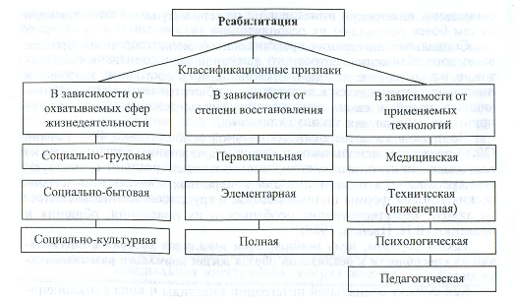

Slide 59
Общее содержание реабилитации
1. Функциональное восстановление способностей больных и инвалидов, в том числе – а) полное восстановление (реституция); б) компенсация при ограниченном или отсутствующем восстановлении (например, при неспособности работать правой кистью руки вследствие ее травмы приспособление к работе левой рукой);
2. Приспособление к труду (трудотерапия);
3. Непосредственная социально – психологическая реабилитация – приобщение личности к повседневной жизнедеятельности, включение в социальные отношения на основе восстановления психических функций и коммуникативных способностей.

Slide 60
Объектами социальной и социально-психологической реабилитации являются
больные и инвалиды;
пенсионеры и пожилые;
бомжи;
беспризорные и бездомные дети и подростки;
безработные;
мигранты и беженцы;
люди, оказавшиеся в критических экстремальных ситуациях;
осужденные и бывшие осужденные;
алкоголики, наркоманы и др.

Slide 61
Вывод по лекции
Краткий анализ основных понятий и категорий психологии социальной работы дает общее системно – структурное представление о ней как об отдельной вполне самостоятельной науке и учебной дисциплине, усвоение которой необходимо социальным работникам.

Slide 62
Благодарю за внимание!

